Slide 1



ỦY BAN NHÂN DÂN QUẬN LONG BIÊN
TRƯỜNG MẦM NON HOA MỘC LAN
ĐỀ TÀI : MỘT SỐ NGHỀ TRONG XÃ HỘI
Lứa tuổi: Mẫu giáo nhỡ 4 – 5 tuổi
Giáo viên: Trần Thị Chung

Slide 2
1. Mục tiêu cần đạt:
a. Kiến thức
– Trẻ biết một số nghề phổ biến trong xã hội và miêu tả được một số nghề với cô và các bạn trong lớp.
– Trẻ biết bố mẹ làm nghề gì; trang phục của từng nghề.
– Trẻ biết chơi trò chơi “Ước mơ của bé” đúng cách.
b. Kỹ năng:
– Phát triển ngôn ngữ mạch lạc cho trẻ.
–Phát triển khả năng nghi nhớ có chủ đích cho trẻ.
–Phát triển khéo léo đôi bàn tay và kết hợp nhịp nhàng giữa các giác quan khi chơi trò chơi.
c. Thái độ:
– Trẻ biết trong xã hội có nhiều nghề, mỗi nghề đều có ích lợi riêng.
–Trẻ yêu quý và trân trọng các nghề trong xã hội.
2. Chuẩn bị
- Bài giảng PP
– Đĩa nhạc có bài: “Cháu yêu cô chú công nhân”; “Đi một hai”; “Làm chú bộ đội”; “Cô giáo”;
– Lô tô trang phục một số nghề trong xã hội.
– Quần áo trang phục một số nghề.
– Bảng con đủ cho mỗi trẻ

Slide 3
Cô và các con cùng hát và vận động bài “ Cháu yêu cô chú công nhân ”nhé.

Slide 4
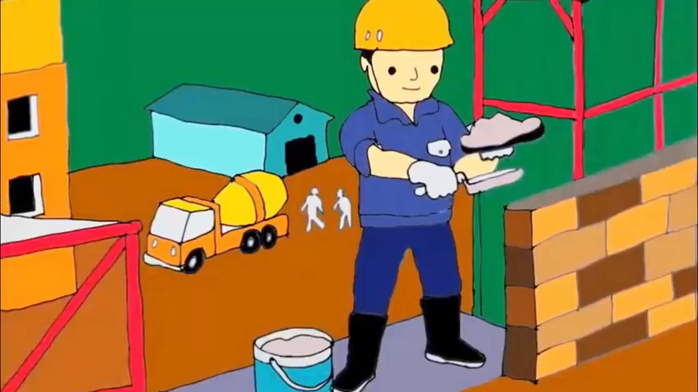

Slide 5
Các con vừa hát bài hát gì ?
Bài hát nói về ai ?

Slide 6

Nghề bác sĩ

Slide 7
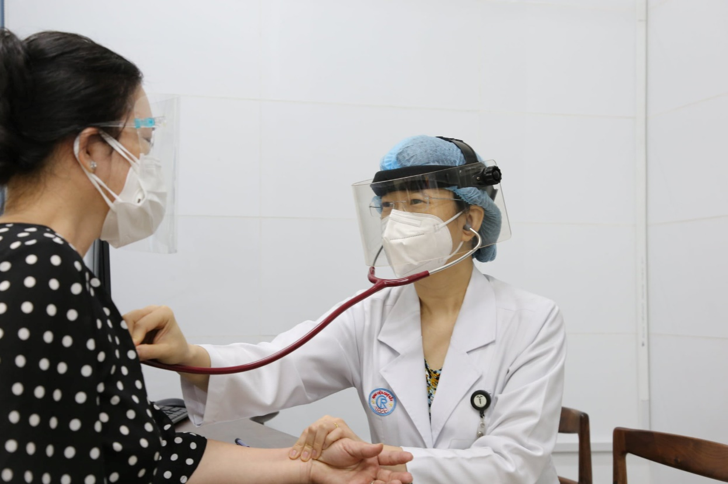
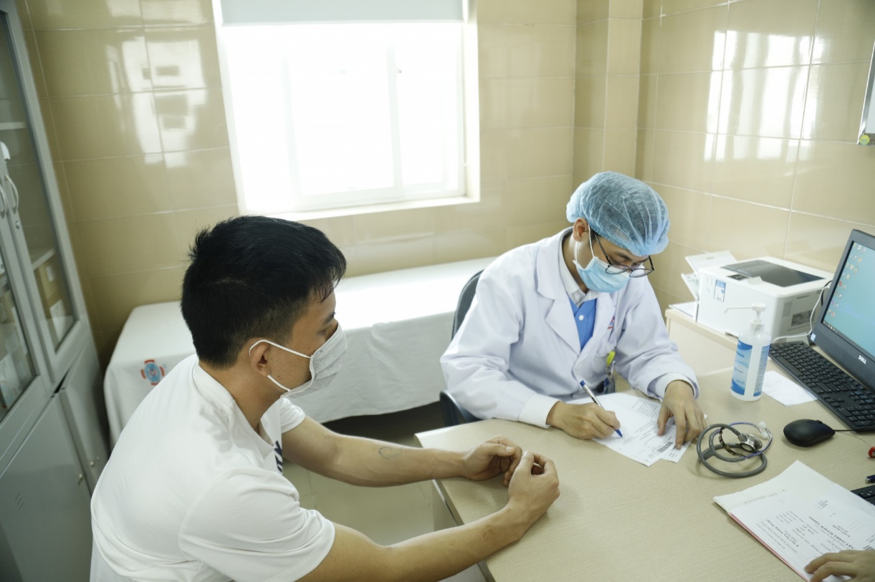
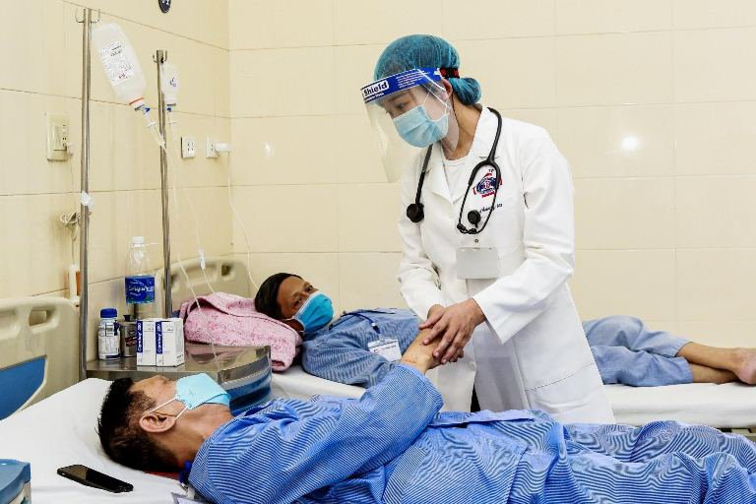

Slide 8
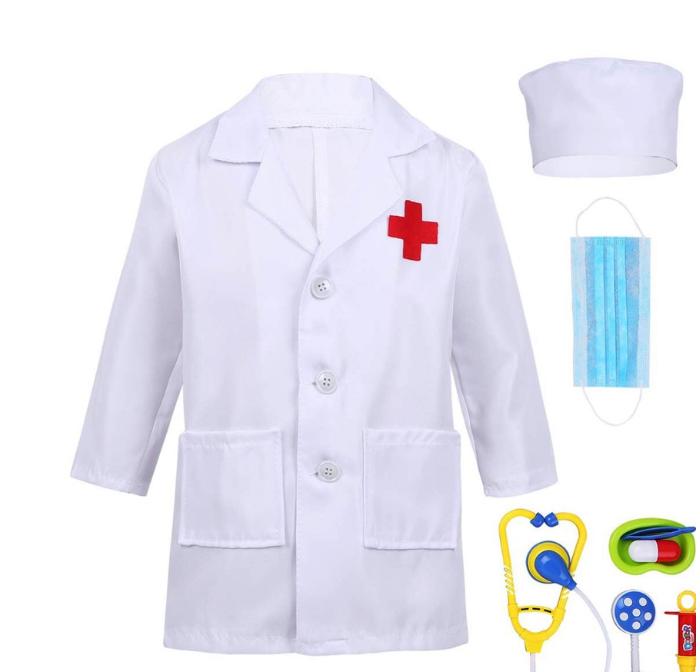

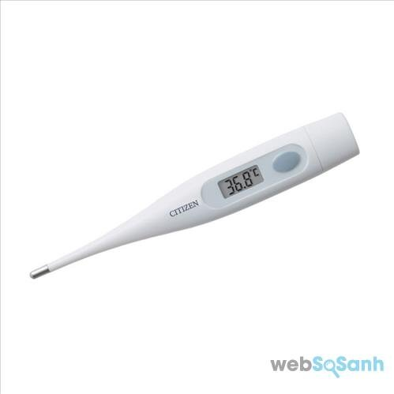


Slide 9
Cô đọc câu đố và các con hãy đoán xem đó là nghề gì nhé .
Ai là người đến lớp Chăm chỉ sớm chiều Dạy bảo mọi điều Cho con khôn lớn?

Slide 10
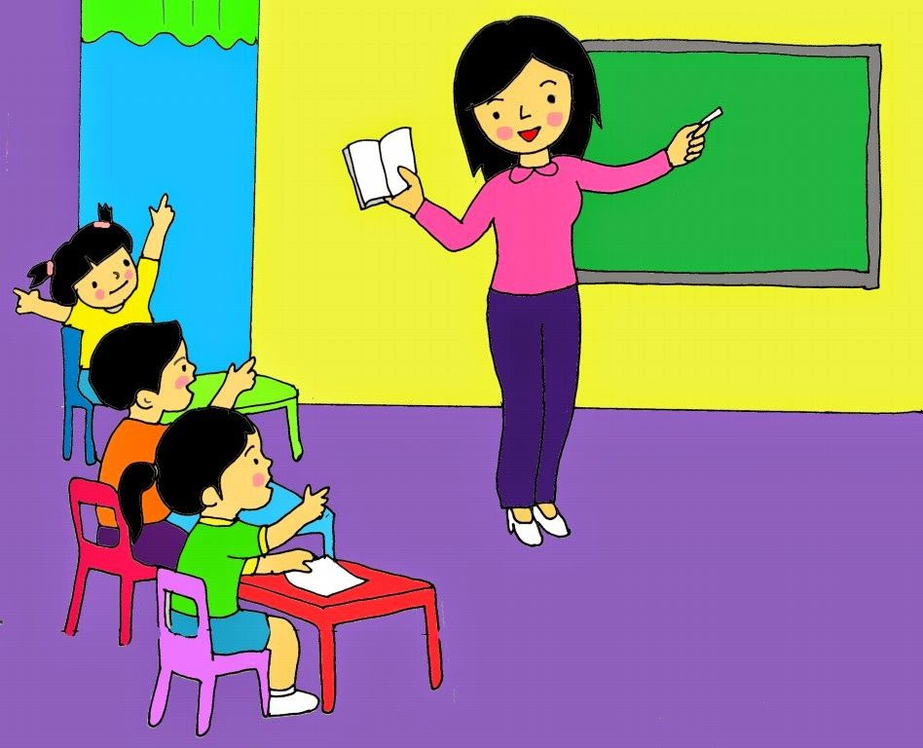

Slide 11
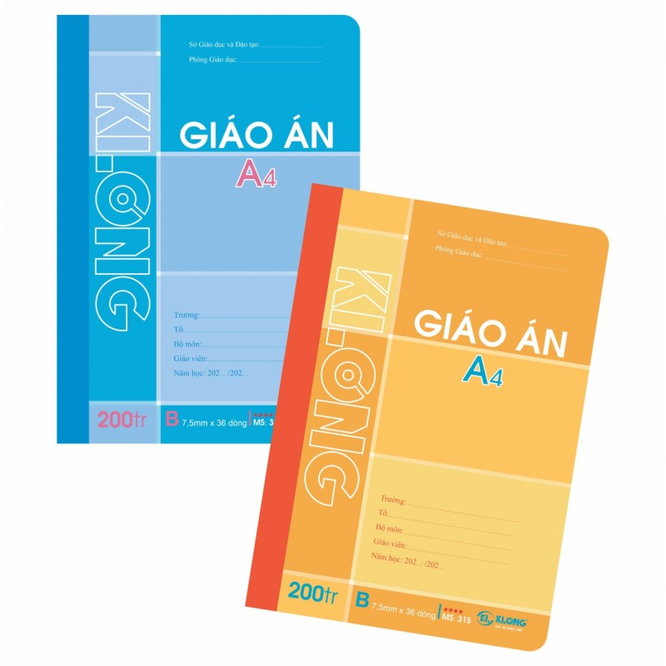
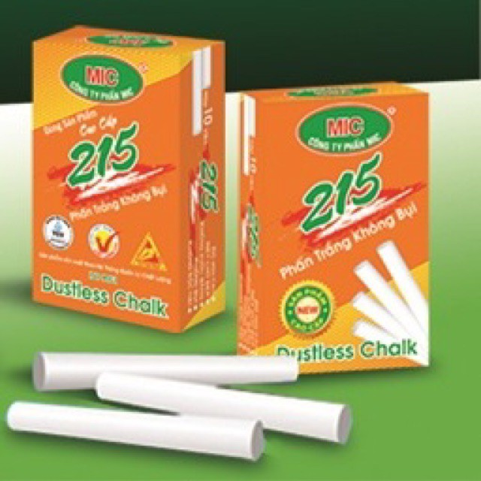

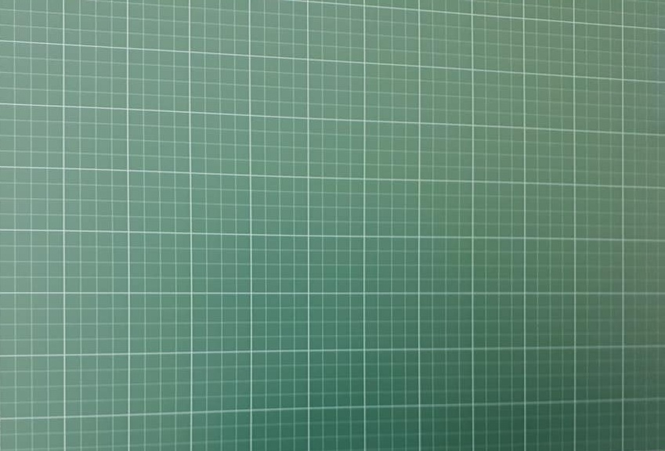
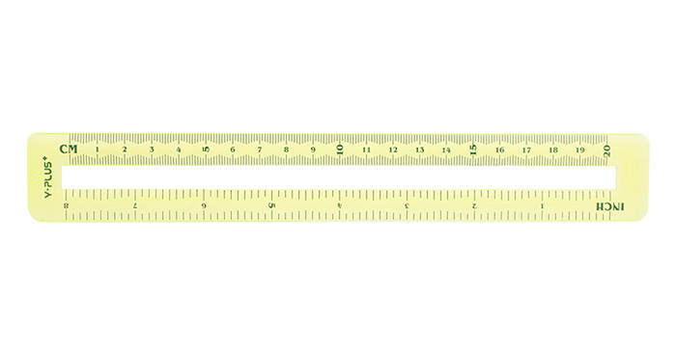

Slide 12
Con hãy so sánh nghề bác sĩ và nghề giáo viên có điển gì giống và khác nhau ?

Slide 13
Giống : Đều là một nghề trong xã hội

Slide 14
Khác:
Nghề bác sỹ
Nghề giáo viên
- Cứu người
- Dạy người
- Dụng cụ làm việc khác nhau :
ống nghe , thuốc…
- Phấn , bảng , bút …

Slide 15


Slide 16
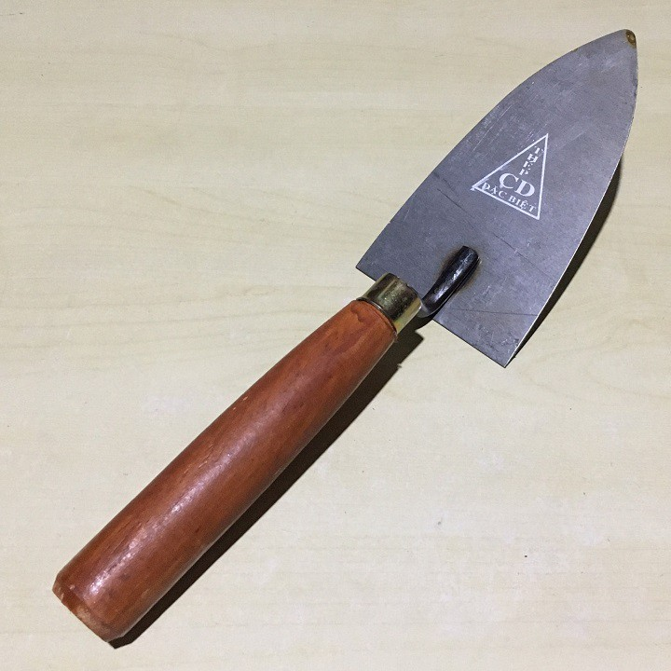
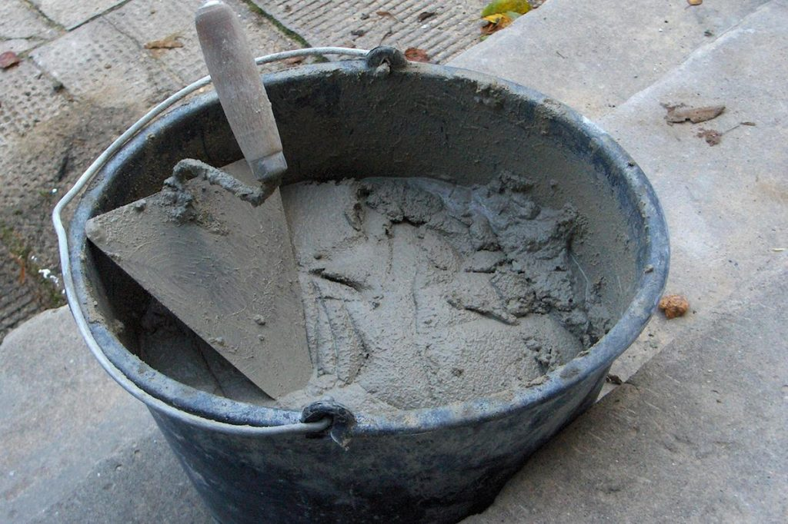
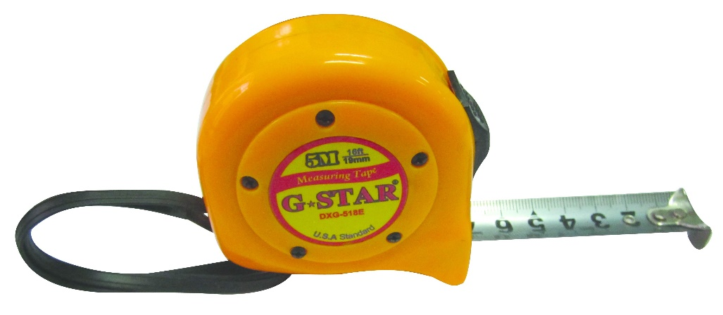
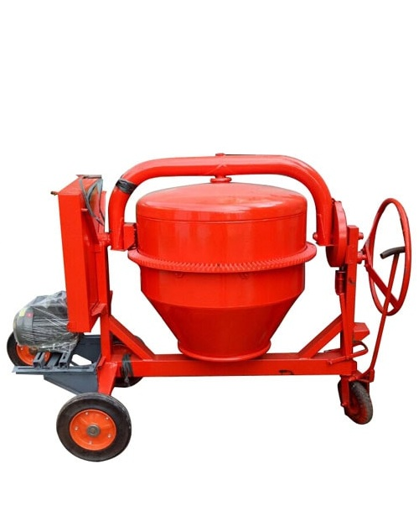
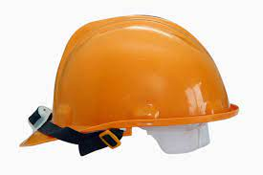
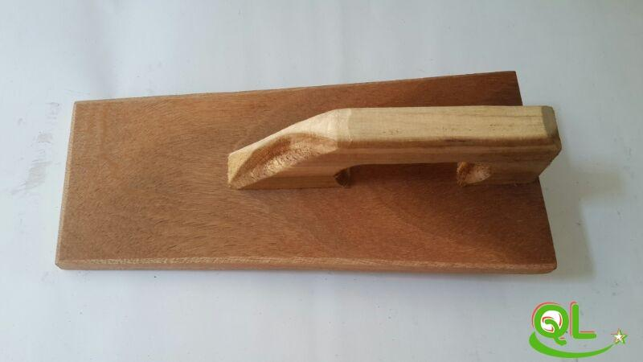

Slide 17
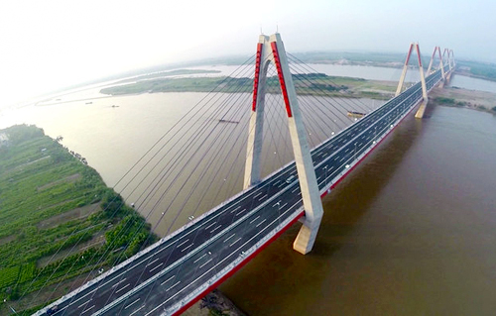

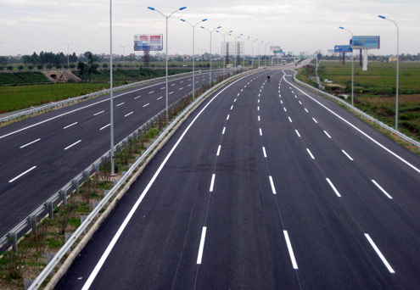

Slide 18
Ngoài các nghề mà cô và các con vừa khám phá .Các con còn biết có những nghề nào khác ?

Slide 19
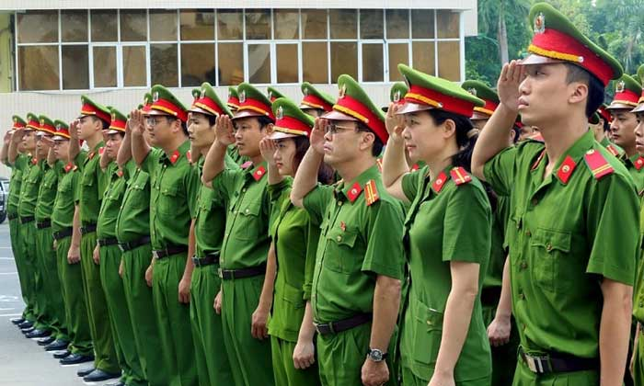
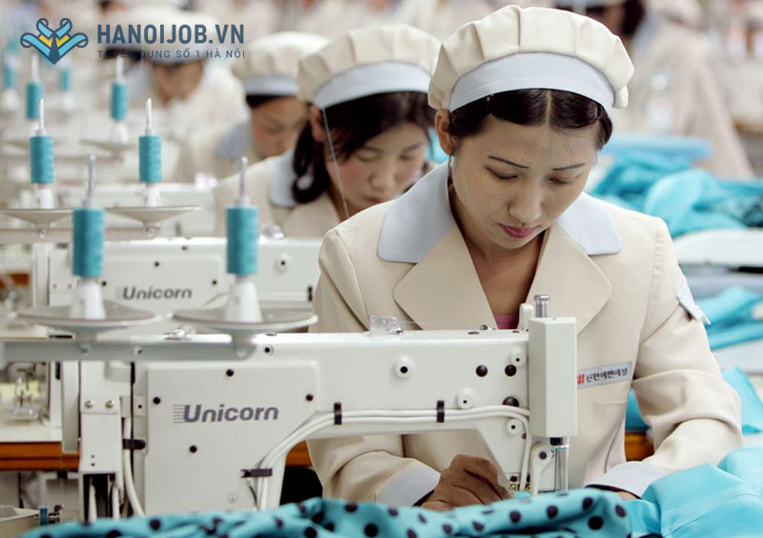
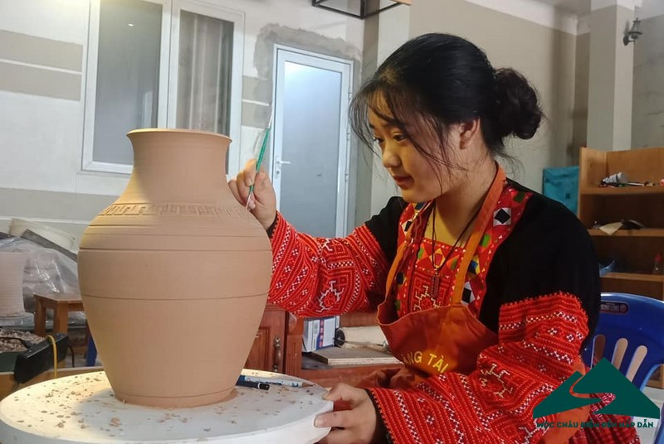
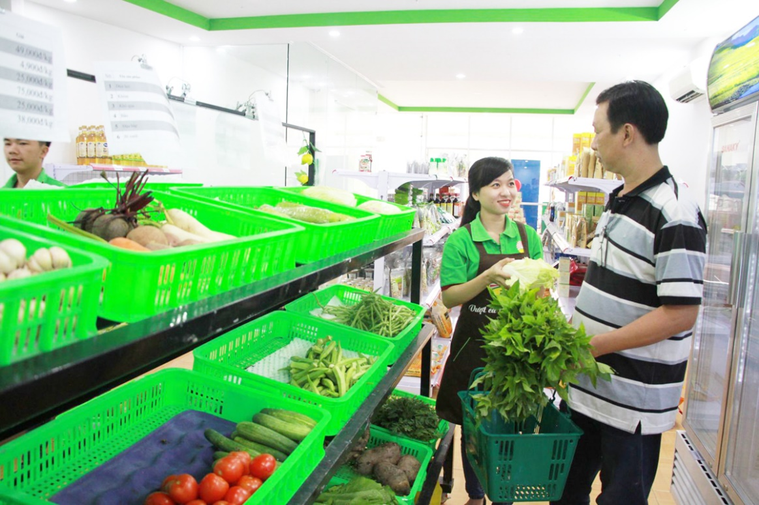

Slide 20

Trò chơi 1:
Bé tài giỏi

Slide 21
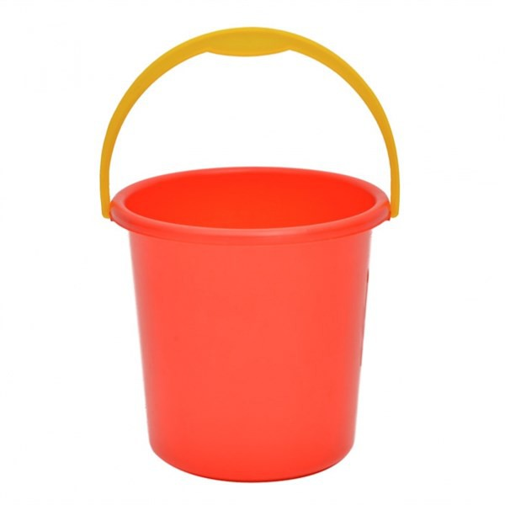
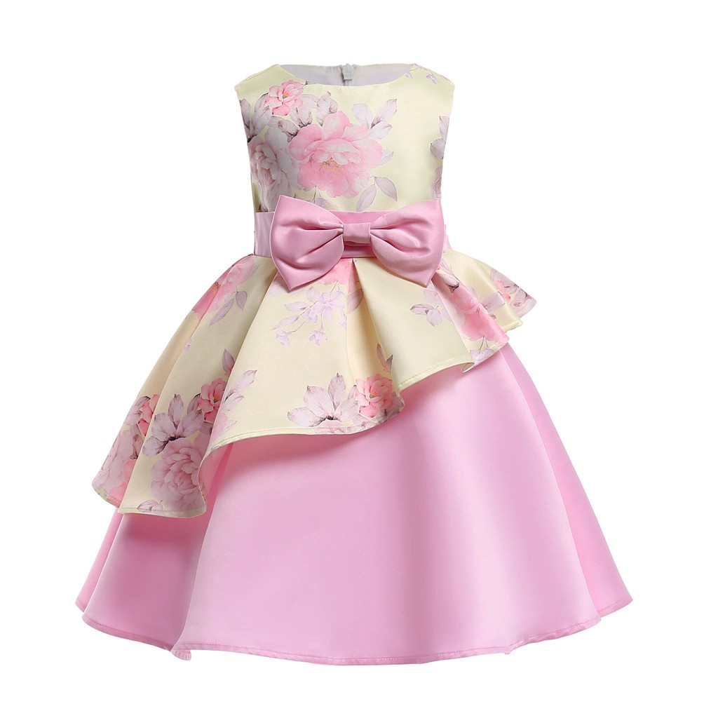
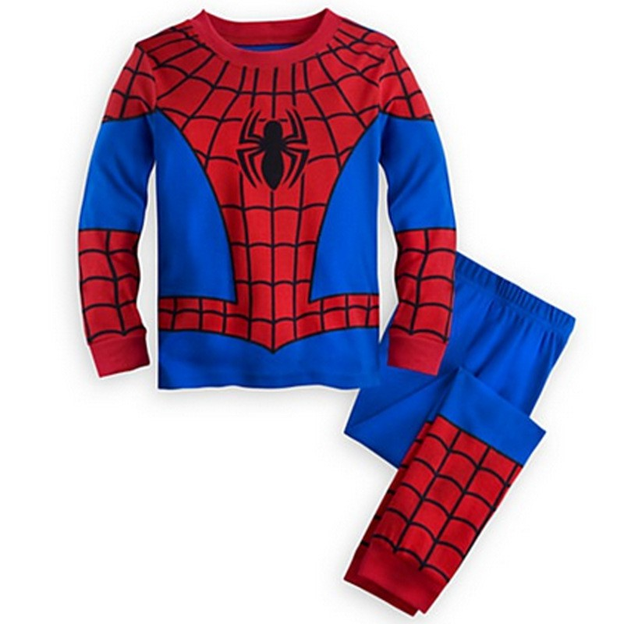
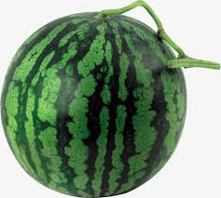

Slide 22


Slide 24
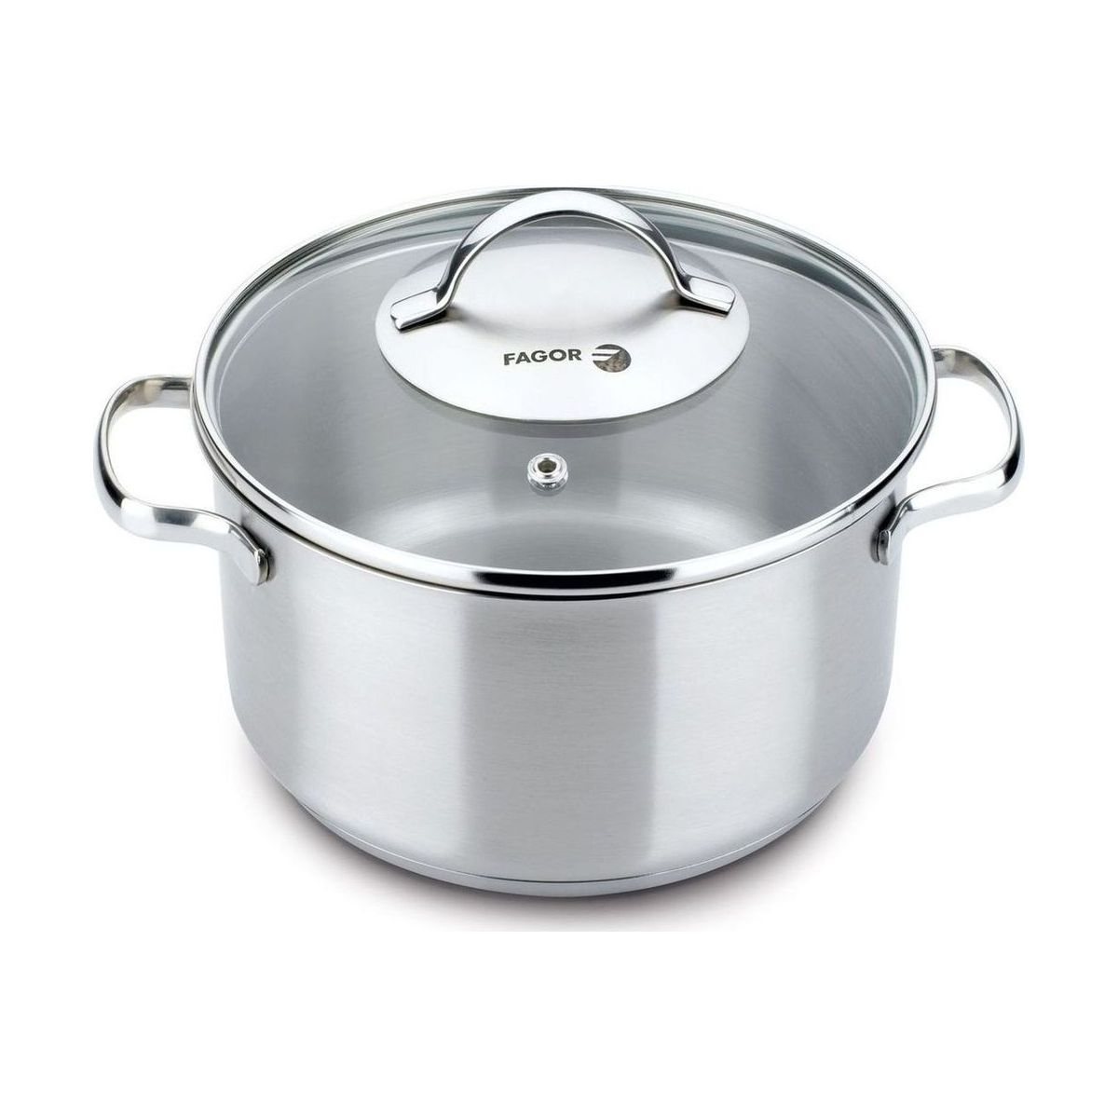
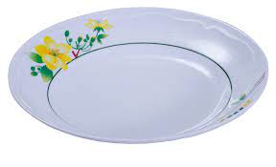
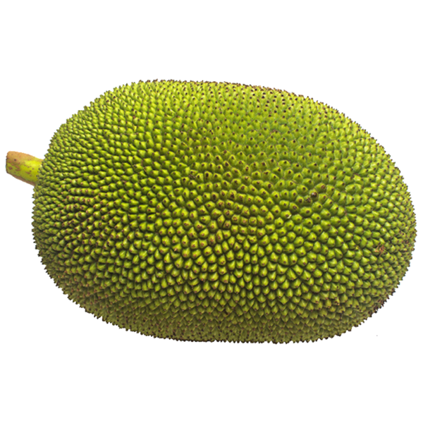
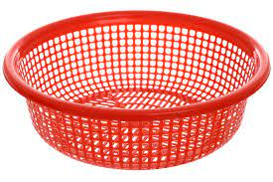

Slide 27
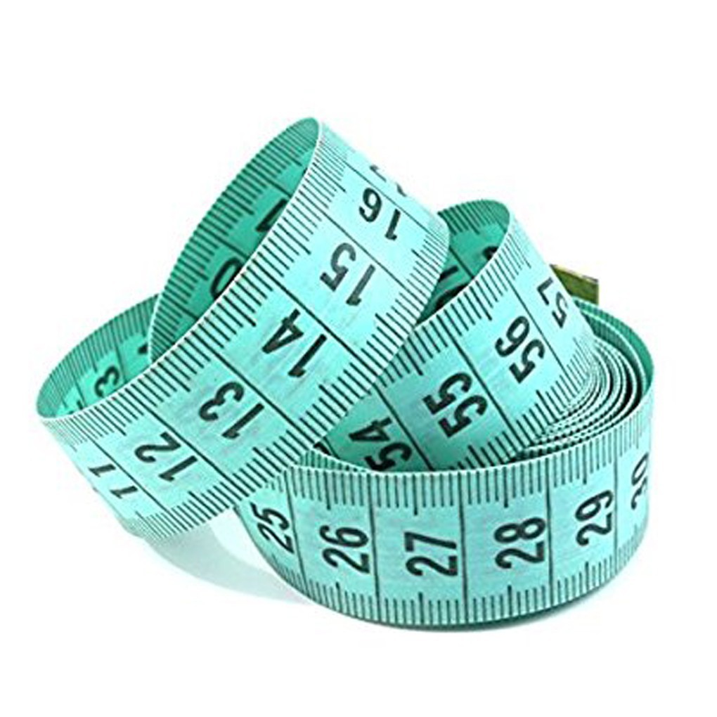


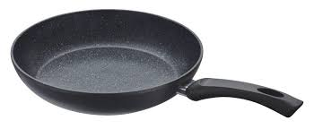

Slide 30

Bài học của chúng mình đến
đây là kết thúc rồi .Cô chào tất cả các con.

